Slide 1
ВЫБОР ЯЗЫКОВ И ТЕХНОЛОГИЙ для реализации проектов
Максим Голев

Slide 2
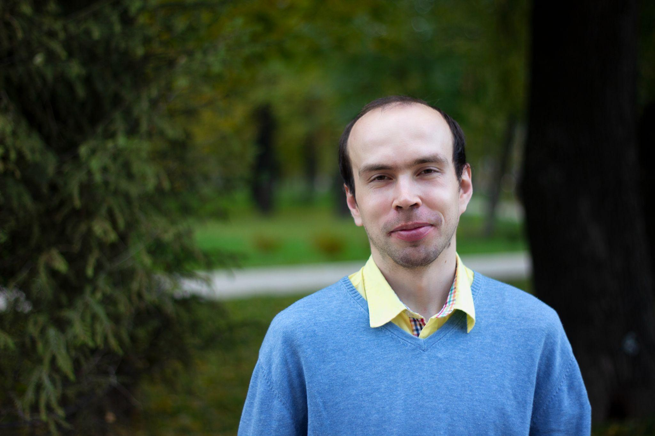
Максим Голев
ведущий программист
Образование ЗабГУ, инженер-программист
Стаж 9+ лет
Хобби OpenSource, Linux и разная мелочь

Slide 3

Что мы рассмотрим
01.
Что такое язык программирования
02.
Какие задачи мы можем решать
03.
Сколько может стоить неправильный выбор языка разработки
04.
На какие грабли наступал я сам
05.
Что делать, чтобы никогда не ошибаться с выбором😁

Slide 4
Что такое язык программирования

Slide 5












Slide 6
Классификация языков программирования
1
2
3
Система типов
Уровень абстракции
Модель исполнения

Slide 7
Какие задачи мы можем решать

Slide 8
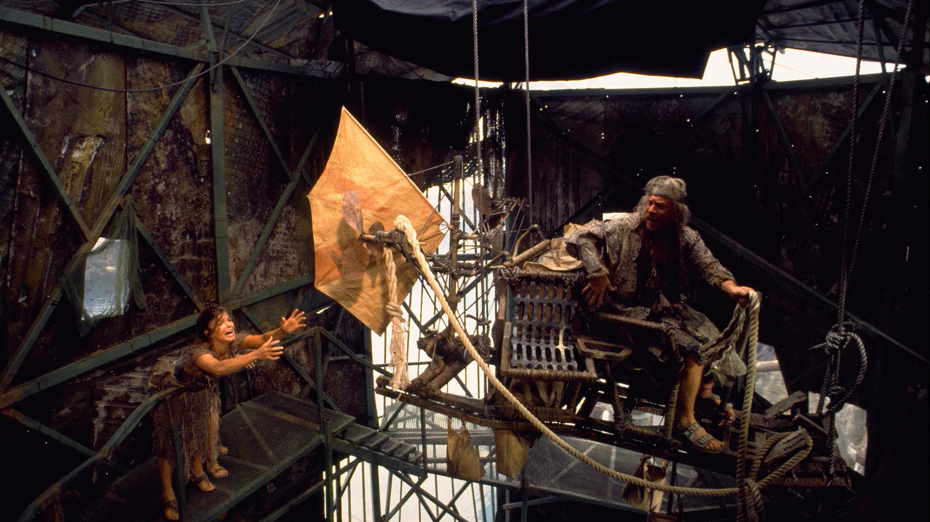
Мне нужен драйвер!

Slide 9

А мне бы сайтик сделать!

Slide 10
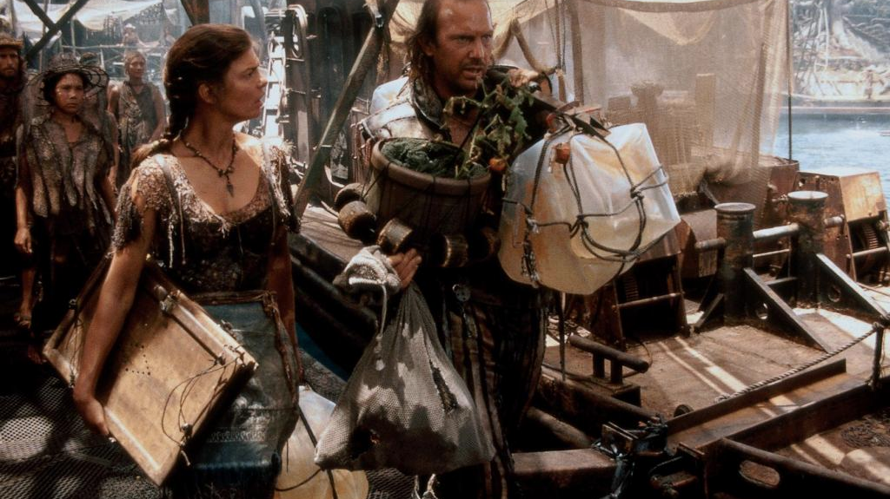
А нам необходимо приложение для учета товаров

Slide 11

Далекое космическое пространство

Slide 12
Сколько может стоить неправильный выбор языка разработки

Slide 13

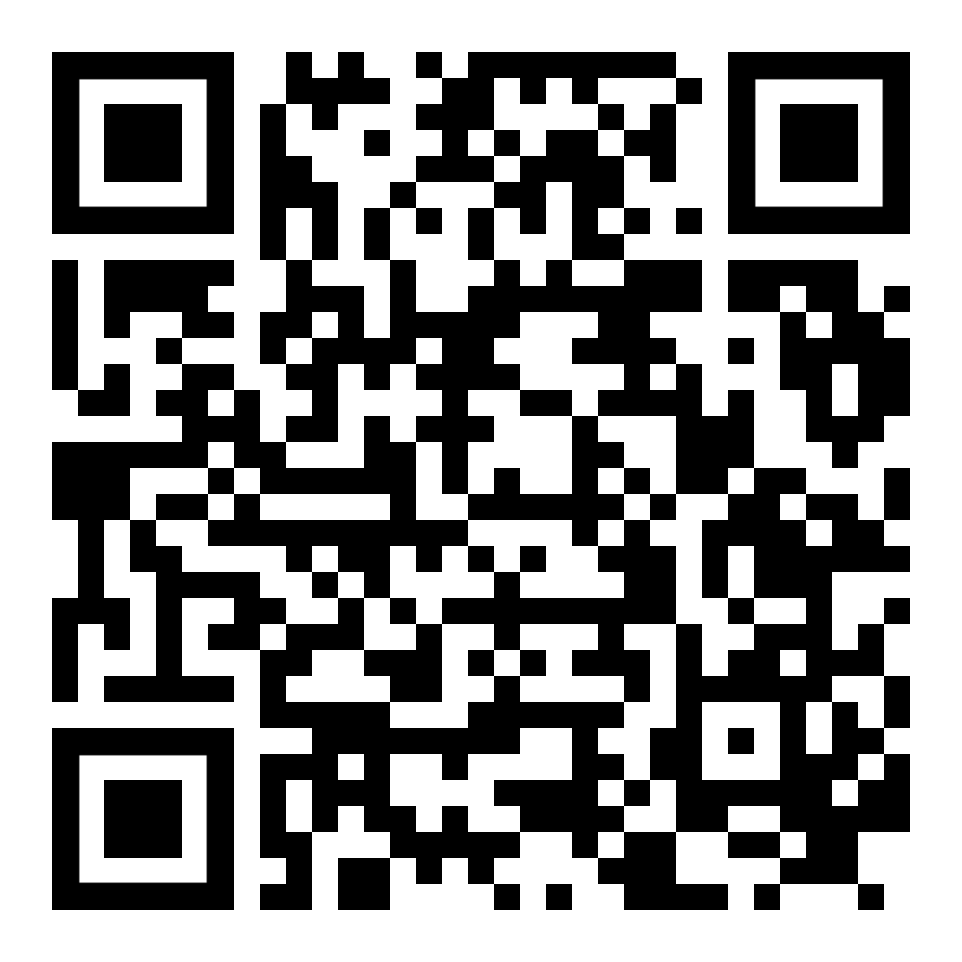
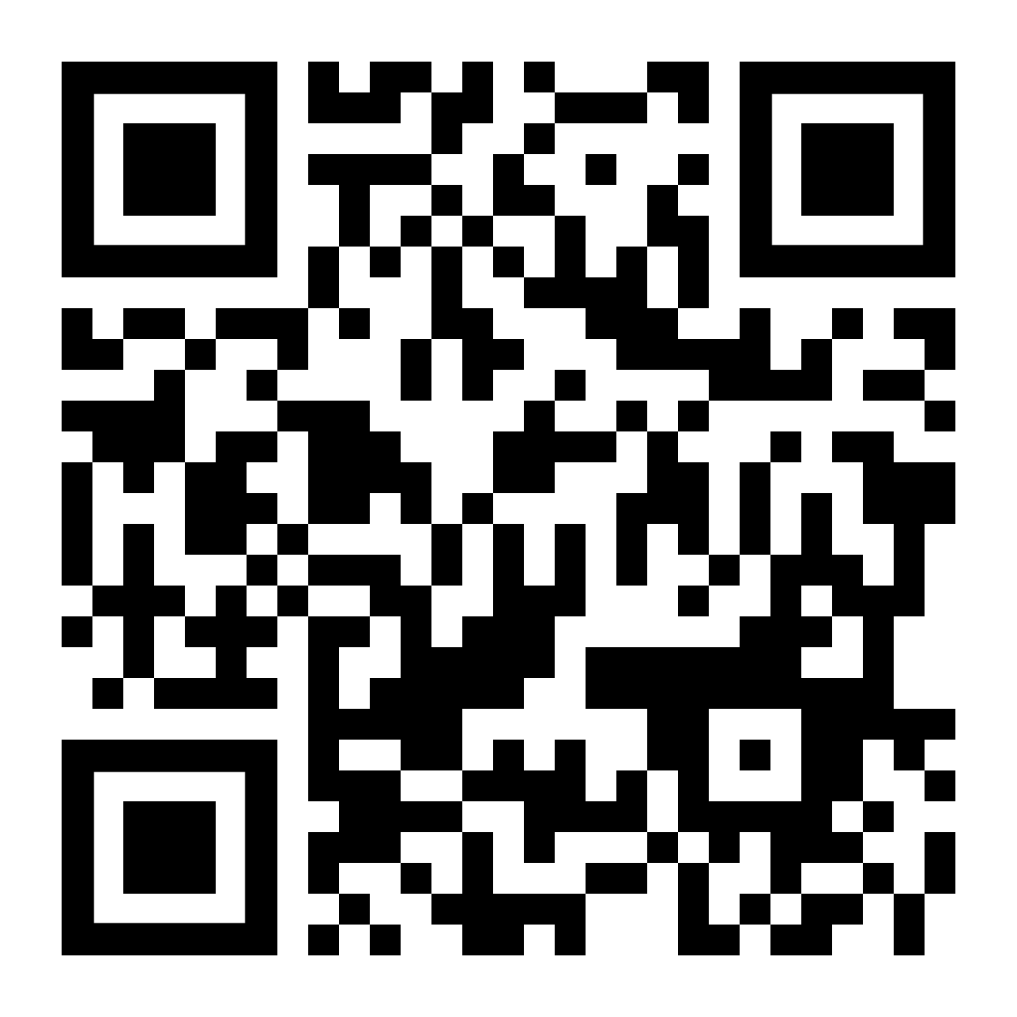
Uber's Crazy YOLO App Rewrite, From the Front Seat от Gergely Orosz
Как Uber переписал приложение iOS на Swift от McLaren Stanley

Slide 14

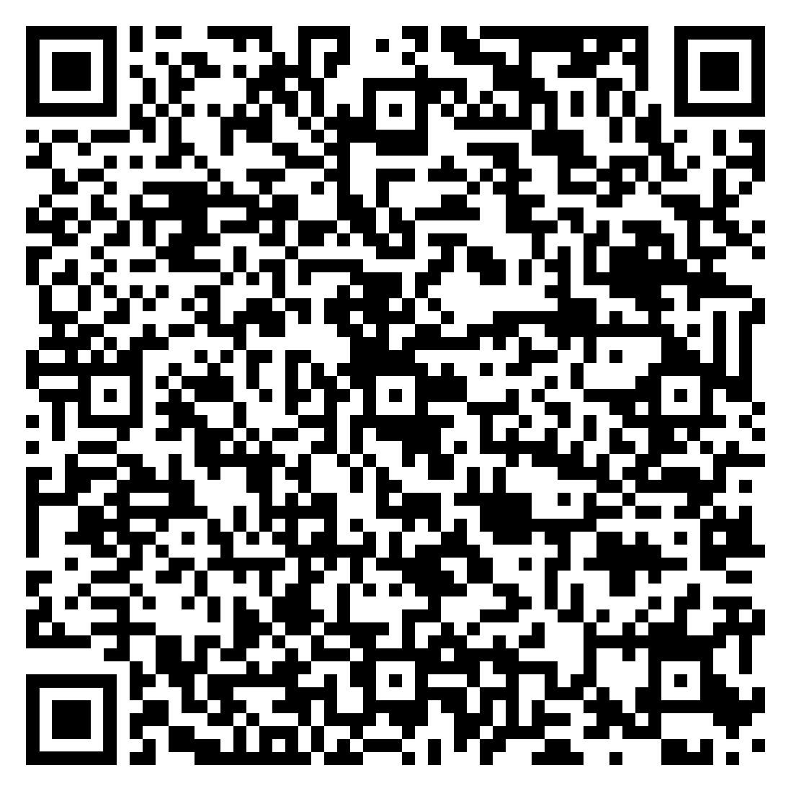
Так и сколько это стоило?
Glassdor

Slide 15

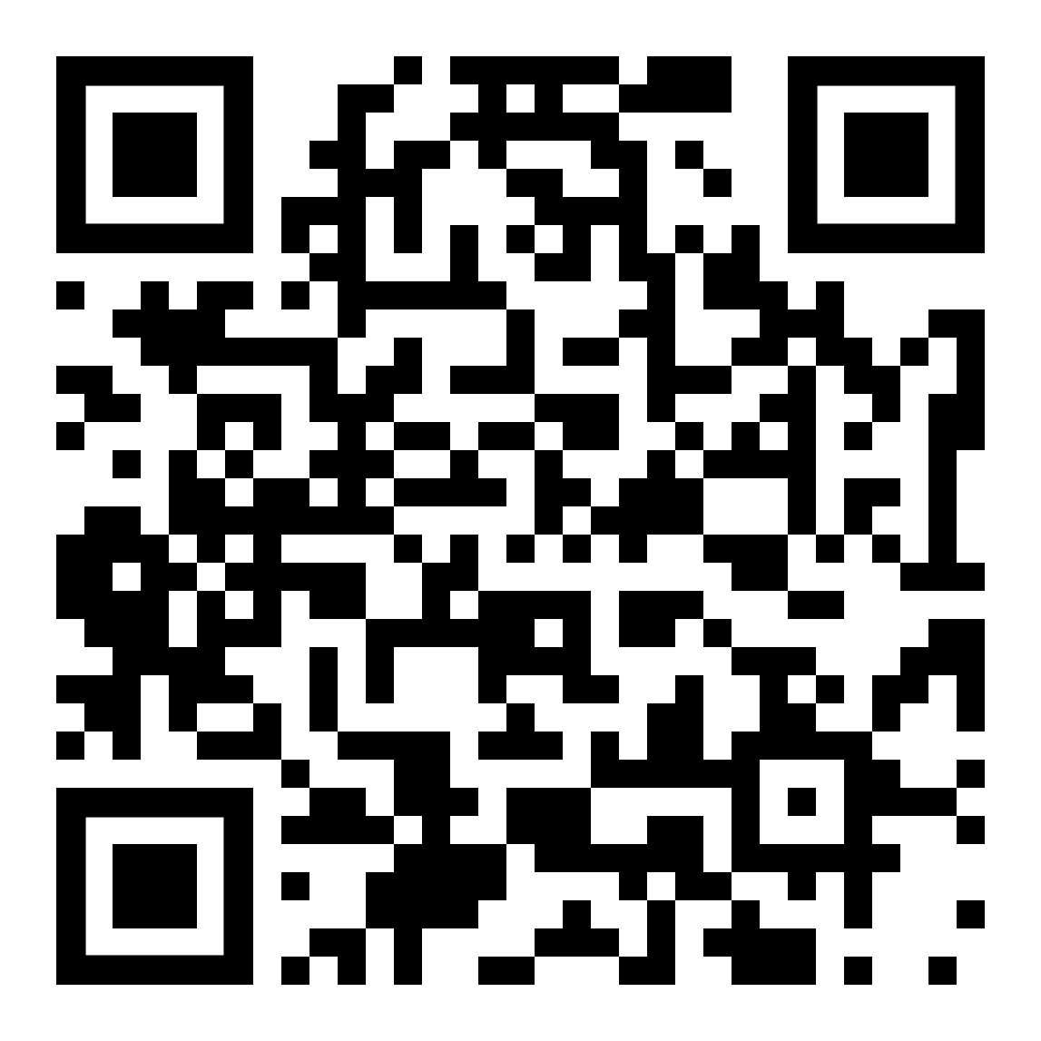

Slide 16



Slide 17


Slide 18
На какие грабли наступал я сам

Slide 19


Slide 20


Slide 21

Бывает

Slide 22
Что делать, чтобы никогда не ошибаться с выбором

Slide 23


Slide 24

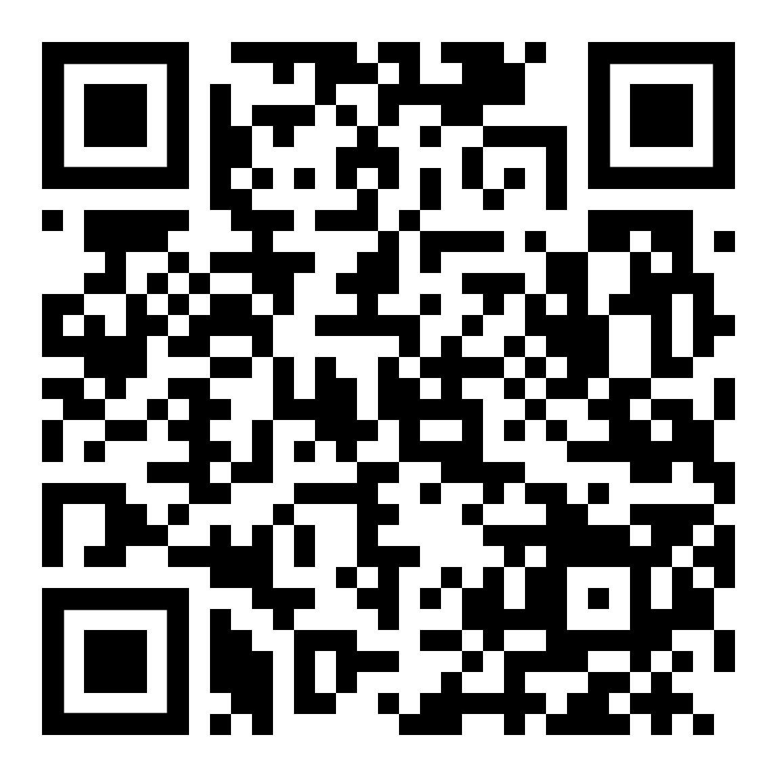
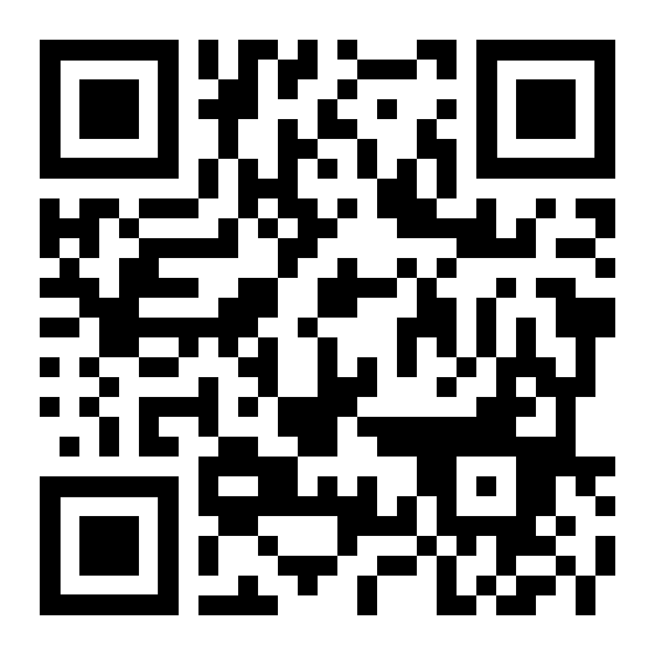
.NET Runtime issue 26053
.NET 7 против российской криптографии

Slide 25
Спасибо за внимание!
Максим Голев
Ведущий инженер-программист
info@develonica.com

